Slide 1


Retour des cotations bancaires
Rapport N°3
25 Juillet 2016
KERIUS Finance SAS
Conseiller en Investissements Financiers
Membre de l’ANACOFI CIF- Association agréée par l’AMF - ORIAS N° 13000716

Slide 2
Contenu de la présentation
Contenu:
Cartographie de la couverture retenue
Analyse du retour des cotations bancaires
Etapes suivantes:
Finaliser la répartition par banque
Finaliser la documentation réglementaire
Lancer les transactions

Slide 3
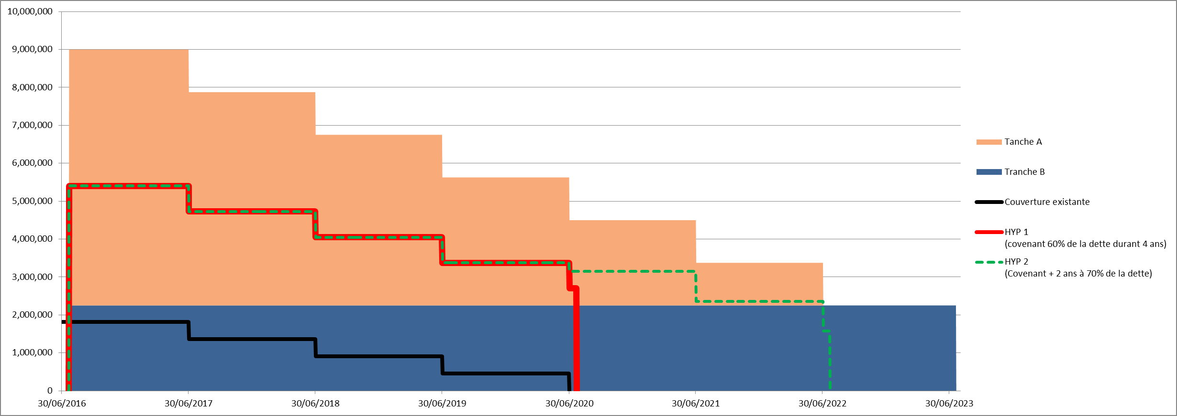
Cartographie des dettes
Couverture retenue : H2
La dette d’Acquisition présente un plancher (floor) à 0%
La ligne est tirable sur Euribor 3 mois
Obligation de couverture: au plus tard 3 mois après signature du contrat de financement, couvrir au moins 60% du crédit d'acquisition et de refinancement sur une durée de 4 ans à compter de la date de décaissement.
Le swap existant n’inclut pas de plancher à 0% sur la jambe variable et ne constitue donc pas une couverture des frais financiers au sens où la couverture doit éviter une hausse des frais financiers non maîtrisés.

Slide 4
Cotations indicatives
Taux correspondant à un étalement de la valorisation sur 100% de la nouvelle couverture.
Pour un étalement sur 50% de la nouvelle couverture, le taux global serait de 0,93% (0,25% + 0,68%)
Les cotations SG et LCL sont très bonnes et très proches.
Cotation SG: aucune marge prise sur le débouclement du swap existant et marge de 11,400 EUR sur la mise en place de la nouvelle couverture en choisissant le Cap avec prime lissée (contre 7,100 EUR de marge en payant la prime à la mise en place).
Cotation LCL : marge de 9,500 EUR.
=> La solution la plus simple serait de tout allouer à SG. Une solution « diplomatique » serait d’allouer 50%-50%.

Slide 5
Informations complémentaires
(rappel)
SG:
SG peut couvrir 100% du montant
SG peut permettre de déboucler les couvertures existantes pour figer leur valorisation et la reporter dans de nouvelles couvertures mise en place ultérieurement mais cela nécessite un accord de crédit préalable qui peut prendre du temps. Donc à éviter si la couverture peut être mise en place rapidement après le closing.
La valorisation du swap en vie au 25 juillet 2016: 77KE.
LCL:
LCL peut couvrir 100% de la dette.

Slide 6
Annexes
Euribor historique et projeté
Valorisation des couvertures existantes
Tableaux d’amortissement
Profils de différents types de couvertures à échéance

Slide 7
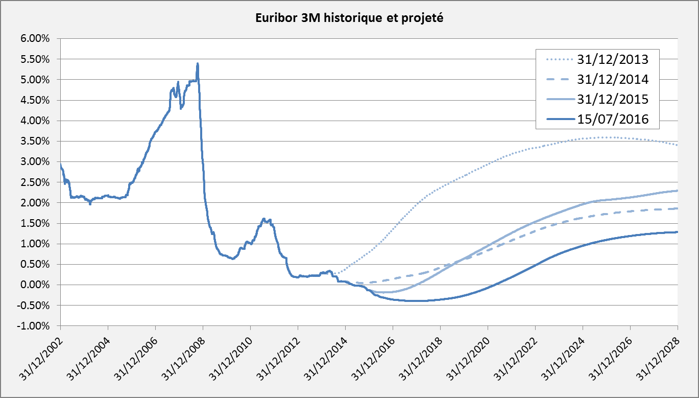
Données de marché
Données au 15 juillet 2016

Slide 8
Valorisation de la couverture existante
Données au 25 Juillet 2016

Slide 9
Tableau d’amortissement

Slide 10
Tableau d’amortissement

Slide 11
Différents types de couvertures
Swap de taux (payeur de taux fixe contre variable): Engagement ferme de payer un flux à taux fixe à une fréquence et pendant une durée déterminée, en échange d’un flux reçu correspondant au taux variable. La périodicité de l’indice de taux variable détermine le nombre de paiements par année. Le net des deux flux peut être positif ou négatif à chaque période.
Avantages:
  Coût nul (pas de prime à payer)
  Les charges financières sont connues à l’avance
  Inconvénients:
  Aucune opportunité de profiter de mouvements favorables des taux;
  Risque de perte illimitée en cas de débouclement anticipé.
  Produit simple mais risqué en cas de réduction de l’exposition sous-jacente (réduction de dette par ex.) ou de débouclement de la couverture dans un scénario de valorisation négative (mark to market).
A réserver à la partie incompressible de l’exposition (risque de valorisation négative).
Produit qui ne garantit plus un taux de financement dans un contexte de taux négatifs pour un financement dont l’indice (Euribor ou autre) est « flooré »
Taux figé par le swap
Taux variable sous-jacent non couvert
Graphique illustratif: données non actualisées

Slide 12
Différents types de couvertures
Achat de cap de taux: Droit de recevoir un flux si l’indice de taux sous-jacent (couvert) est supérieur au cours d’exercice du cap (strike). Le flux reçu correspondra alors à la différence entre le taux variable et le taux fixe, multiplié par le notionnel. Dans le cadre d’un financement, ce flux a pour effet d’annuler ce qui aurait du être payé sur le sous-jacent au-delà du cours d’exercice du cap.
Avantages:
  Opportunité de profiter d’un taux bas si celui-ci reste inférieur au cours d’exercice du cap;
  Flexibilité totale pour revendre la couverture en cas de modification du sous-jacent;
  Aucun risque de perte au delà de la prime payée.
  Inconvénients:
  Prime à payer: dépend des caractéristiques de l’option (montant, durée, cours d’exercice plus ou moins favorable...)
Le cap permet de profiter de mouvements favorables à la baisse
Taux maximum garanti par le cap (protection)
Graphique illustratif: données non actualisées

Slide 13
Différents types de couvertures
Tunnels / collars d’options:
  Mix d’options achetées (cap) et vendues (floor) qui permet d’encadrer le taux de financement entre un plancher et un plafond. Entre ces seuils, le taux payé varie en fonction de l’indice Euribor.
Avantages:
  Protection au delà du cours d’exercice du cap;
  Opportunité de profiter d’une baisse de l’indice jusqu’au niveau du floor (plancher);
  Financement de l’option achetée par l’option vendue;
Inconvénients:
  Risque de perte en cas de débouclement anticipé et de baisse des taux (comme pour un swap);
A réserver à la partie incompressible de l’exposition.
Taux maximum payé (cap)
Tunnel à prime nulle
Zone délimitée par les deux cours d’exercices au sein de laquelle l’indice variable varie librement
Taux minimum payé (floor)
Graphique illustratif: données non actualisées
Produit inintéressant dans les conditions de taux négatifs car le plancher reste trop proche de 0% indépendamment du niveau de plafond et le plafond n’est plus garanti si le financement est flooré (problème taux négatifs).

Slide 14
KERIUS Finance SAS
17 rue Dupin,
75006 Paris, France
Tel: +33 1 83 62 27 61
RC Paris: 520 300 948
Immatriculé au Registre Unique des Intermédiaires en Assurance, Banque et Finance (ORIAS) sous le n°13000716 au titre des activités de Conseiller en Investissements Financiers, enregistré auprès de l’Association Nationale des Conseils Financiers-CIF, association agréée par l’Autorité des Marchés Financiers .
KERIUS Finance Suisse SARL
Rue Cardinal Journet 27,
1217 Meyrin - Genève, Suisse
Tel : + 41 22 566 40 52
RC Genève, numéro fédéral: CH-660-2330011-1
www.kerius-finance.com
Sébastien Rouzaire
s.rouzaire@kerius-finance.com
2013-12-04

Slide 15
AVERTISSEMENT - DISCLAIMER
Ce document a été préparé à l’usage des services financiers du Client. Ce document ou son contenu ne doivent pas être communiqués ou diffusés en externe sans l’accord préalable écrit de KERIUS FINANCE .
Pour ce document, KERIUS FINANCE a été amenée à utiliser des informations et données chiffrées fournies par le Client. KERIUS FINANCE a pris ces données en compte sans réaliser de procédure d’audit et n’émettra en conséquence aucune opinion sur leur fiabilité. Ce document ne constitue pas une documentation contractuelle des transactions éventuellement décrites, ni une recommandation ou une sollicitation de mettre en place les transactions décrites. Tout Client intéressé par ce type de transactions ou procédure doit mener ses propres analyses pour vérifier l’adéquation à ses besoins, ainsi que les conséquences, notamment fiscales et comptables. Il lui appartient également de prendre les dispositions nécessaires à la mise en œuvre des décisions qu’il aura prises.
Ni KERIUS FINANCE ou ses administrateurs ou employés ne pourront être tenus responsables des conséquences de l’utilisation de ce document ou de la mise en place, totale ou partielle, par le client, des idées ou opérations décrites.
This document has been prepared for the Finance department of the Client. It must not be communicated or published externally without prior written consent of KERIUS FINANCE
For this document, KERIUS FINANCE used information and data provided by the Client. The Client agrees that KERIUS FINANCE took this information into account without auditing them or checking their accuracy and, as a consequence, without producing any opinion on their reliability. Please note that this document does not constitute a contractual documentation of the transactions or processes that may be described, nor a recommendation or solicitation to enter into the transactions or processes described herein. If the Client is interested in setting up this type of transactions or processes, the Client should conduct his own analysis of the suitability to his needs. The Client must also verify the consequences of his decisions, including accounting and fiscal aspects. The Client is also responsible for the implementation of his decisions.
Neither KERIUS FINANCE nor its directors and employees accept liability for any loss or damage resulting from the use of this document and expressly excludes all liability in respect of any implication of the described ideas or transactions on the Client’s own specific particulars.
2013-01-01

